Slide 1

МБОУ гимназия №1 г.Агрыз
Месячник школьных библиотек

Slide 2
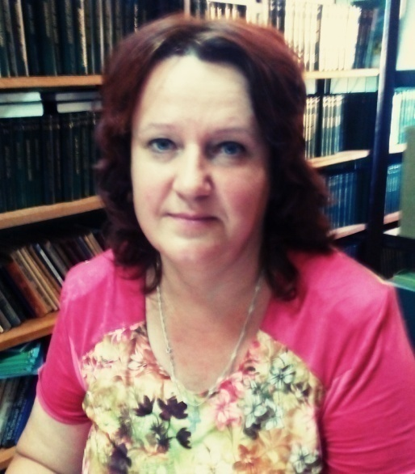
Библиотекарь:
Перлова Ольга
Владимировна
Образование: высшее
Стаж библиотечной работы: 7 лет Стаж работы в данном образовательном учреждении: 7 лет
Цель работы: развитие всесторонне-развитой личности школьника, научить ребёнка быть грамотным и востребованным в современном мире, совершенствование традиционных и освоение новых библиотечных технологий.

Slide 3
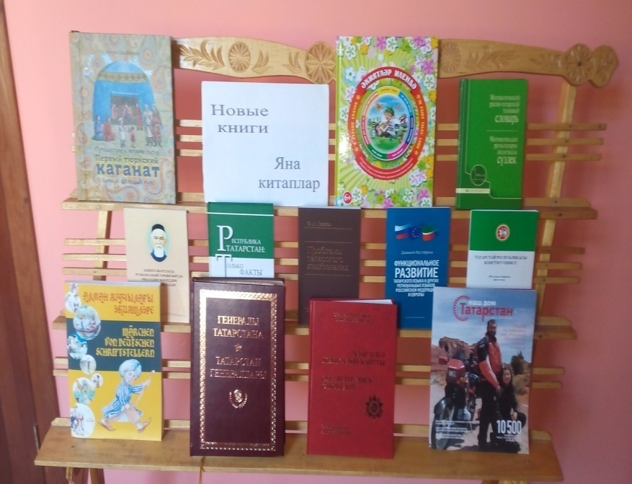
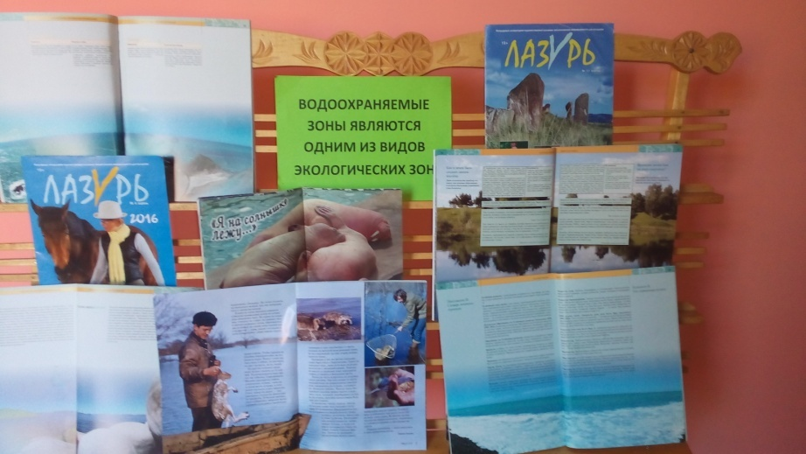
Библиотека - тихий дом души… Здесь жизнь в ином - духовном измерении. Страничный шелест – путь на пик вершин, С которых лишь рукой до озарений… Библиотека – мудрый дом души.

Slide 4
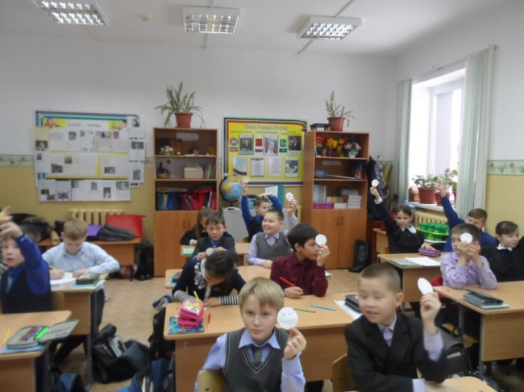
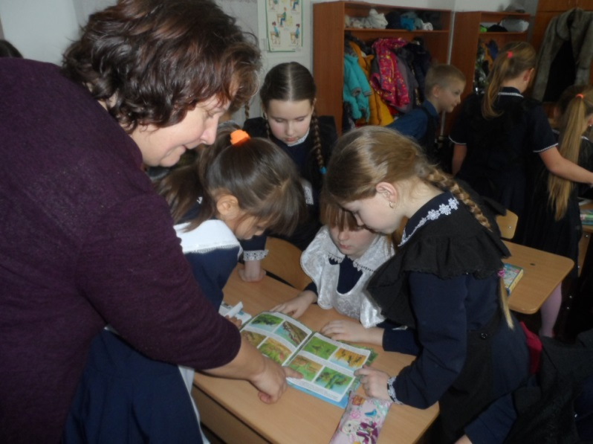
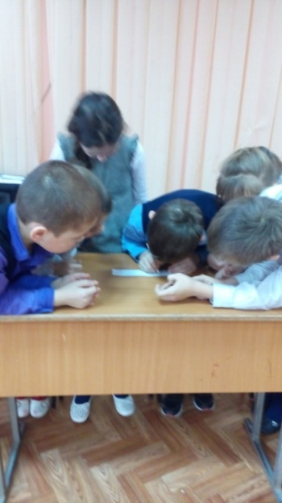
В период «Месячника школьных библиотек» проведены акции, выставки, конкурсы, библиотечные уроки, в которых активное участие приняли учащиеся гимназии.

Slide 5
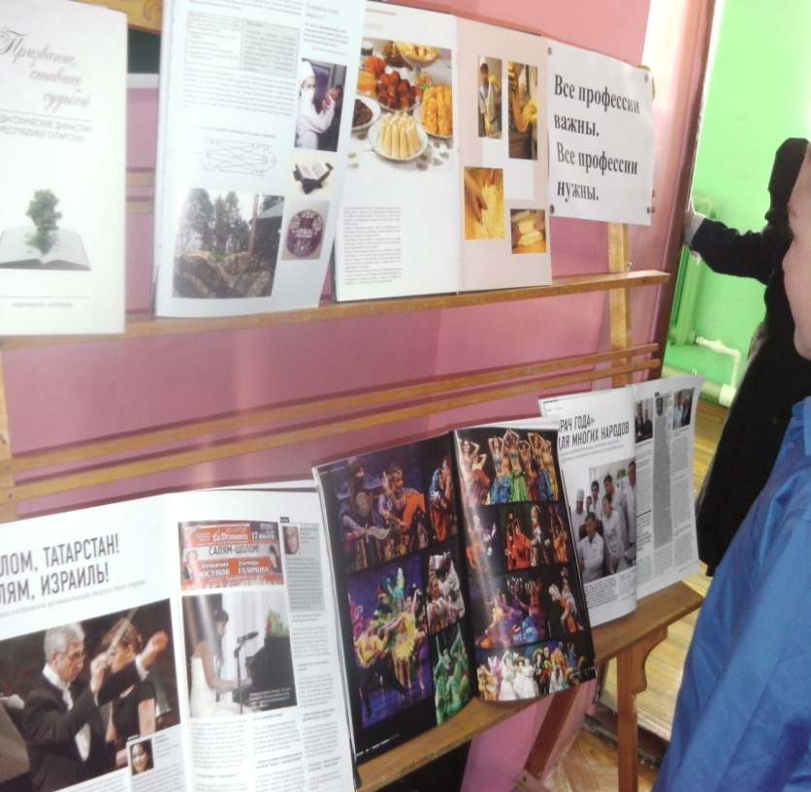
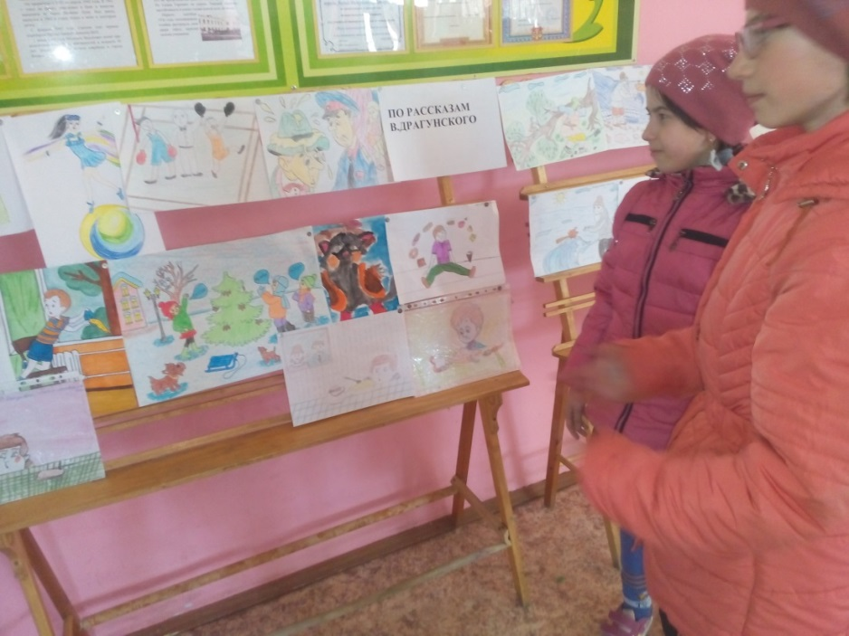
Выставки

Slide 6
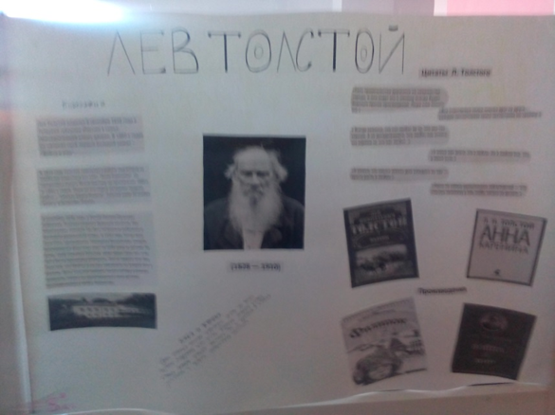
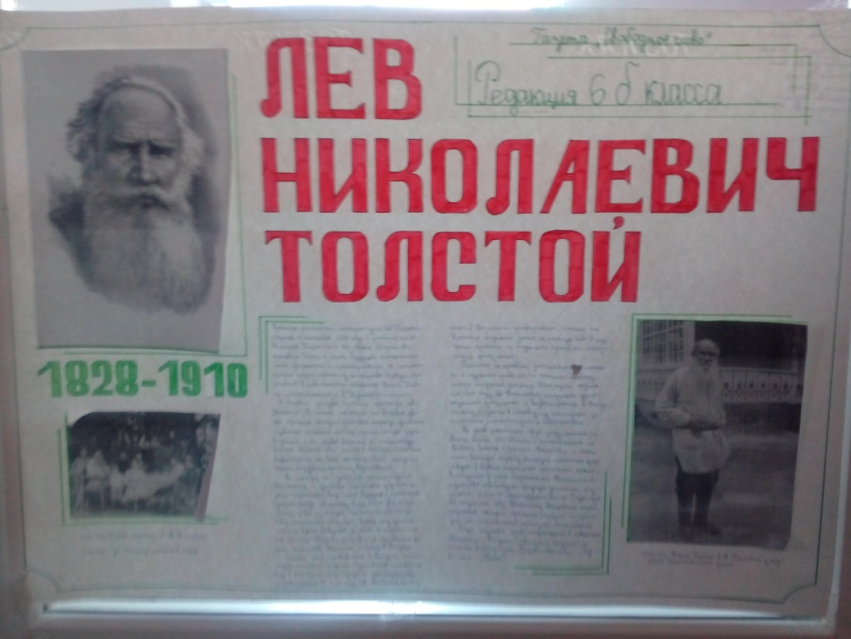
Л.Н.Толстой
(1828-1910)
«Толстой- это целый мир…» Этот человек сделал поистине огромное дело: дал итог пережитого за целый век и дал его с изумительной правдивостью, силою и красотой.»

Slide 7
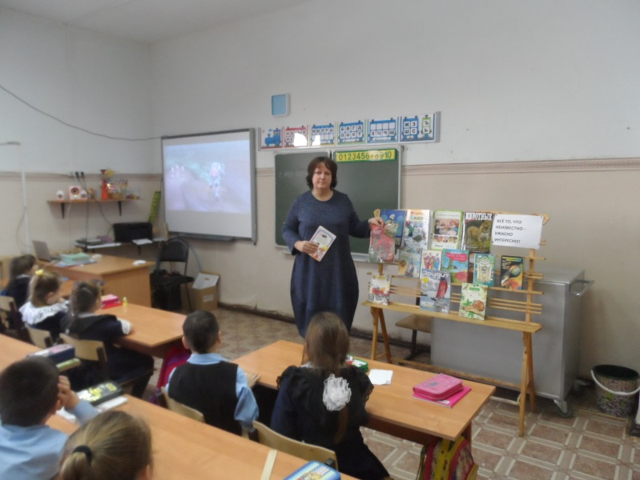
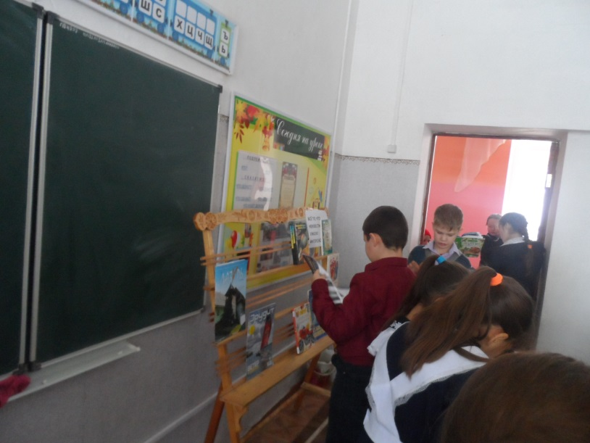
Библиотечный урок
«Громкие чтения»
Были прочитаны сказка «Доктор Айболит», рассказы М. В. Драгунского. После прочтения рассказов и их обсуждения ребята нарисовали рисунки о прочитанном

Slide 8
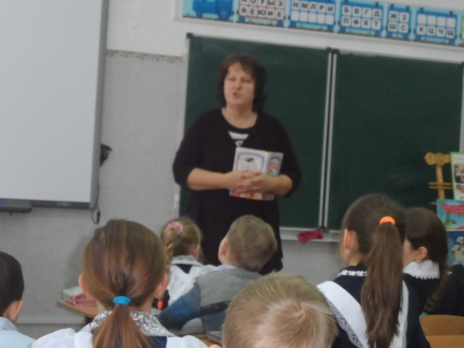
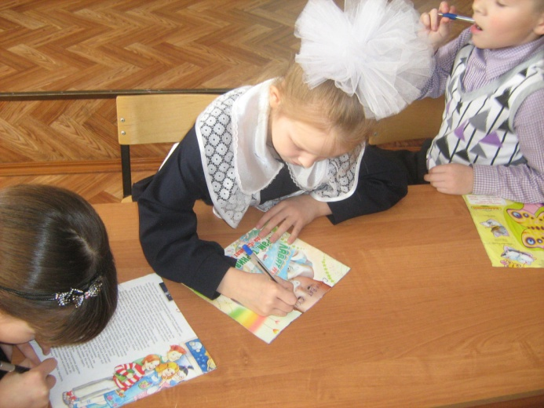
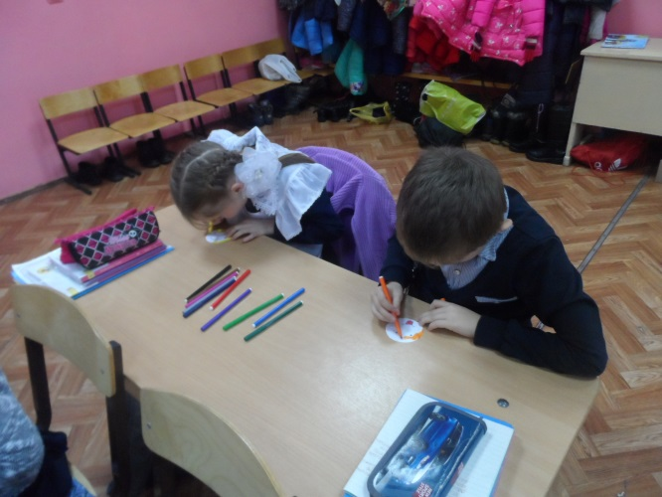
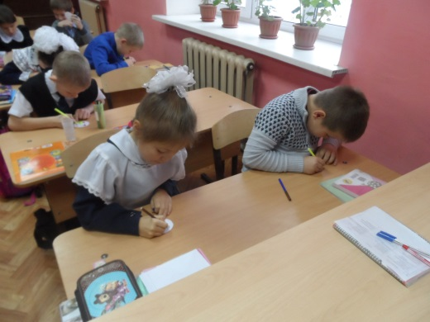

Slide 9
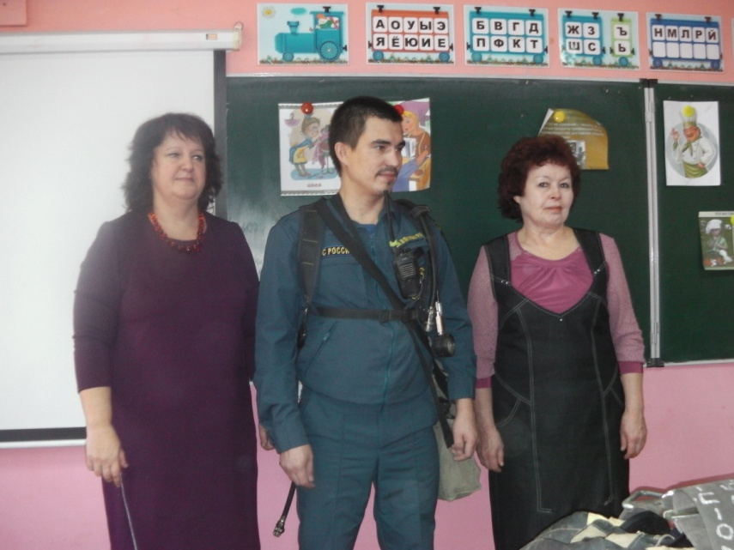
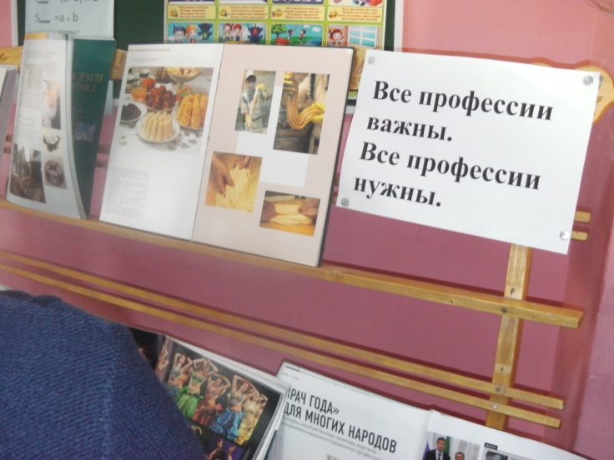
Все профессии нужны.
К году рабочих профессий провела библиотечный урок «Все профессии нужны, все профессии важны» в 4-х классах. На урок пришли представители рабочих профессий (швея, повар, медсестра) В гости пришли Командир отделения МЧС-Роберт Рашитович, мастер производства швейного обучения -Татьяна Леонидовна, Мастер производства по профессии повар -Лилия Ренатовна

Slide 10
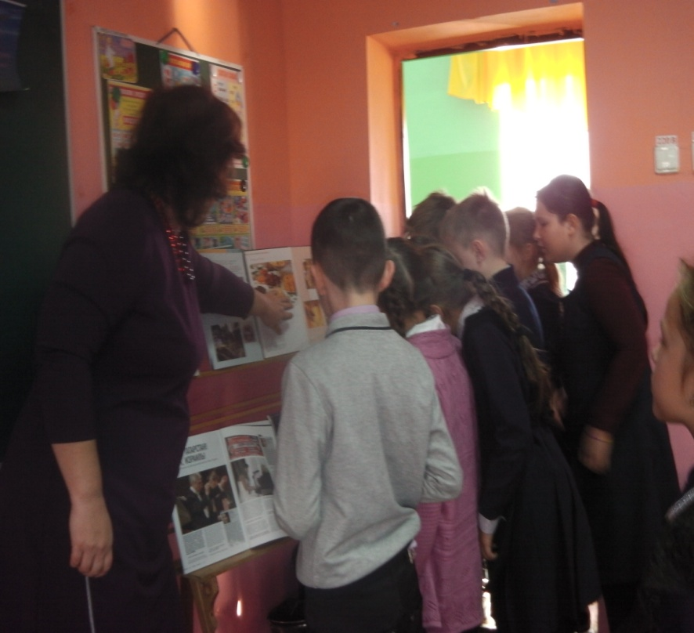
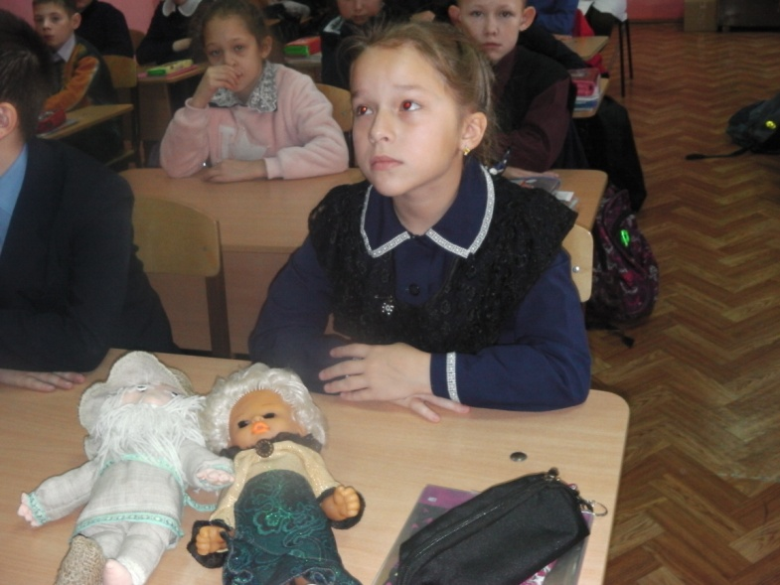
Правильно выбрать профессию- значит найти своё место в жизни.

Slide 11
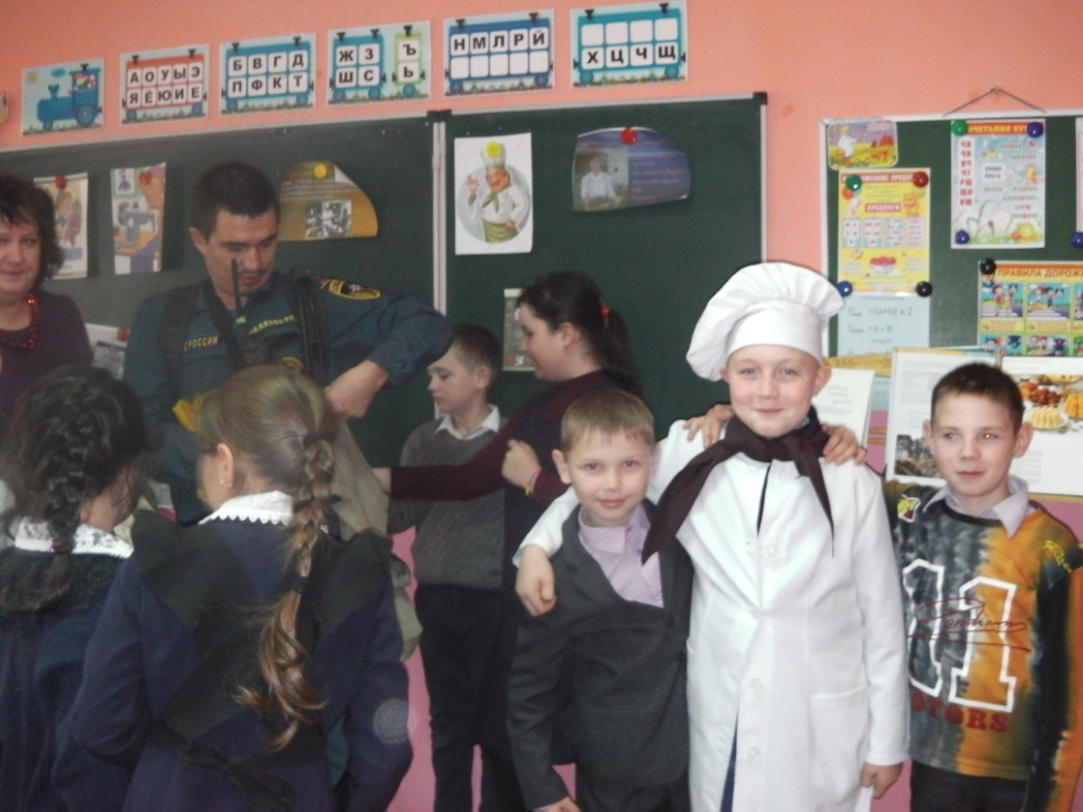
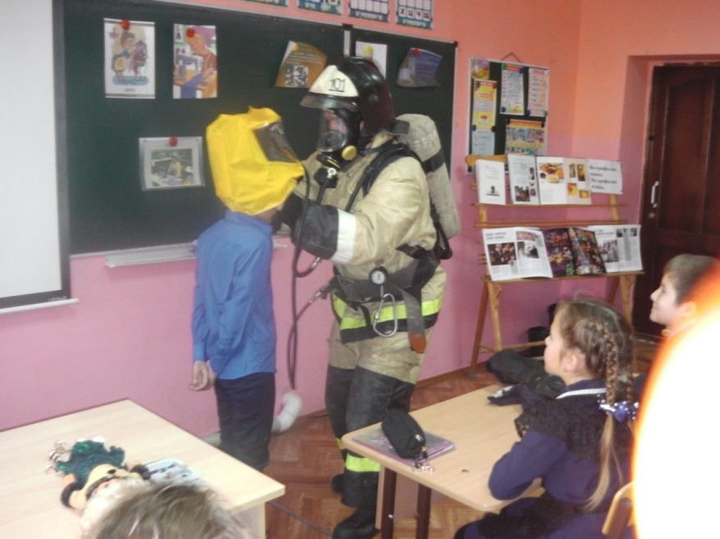
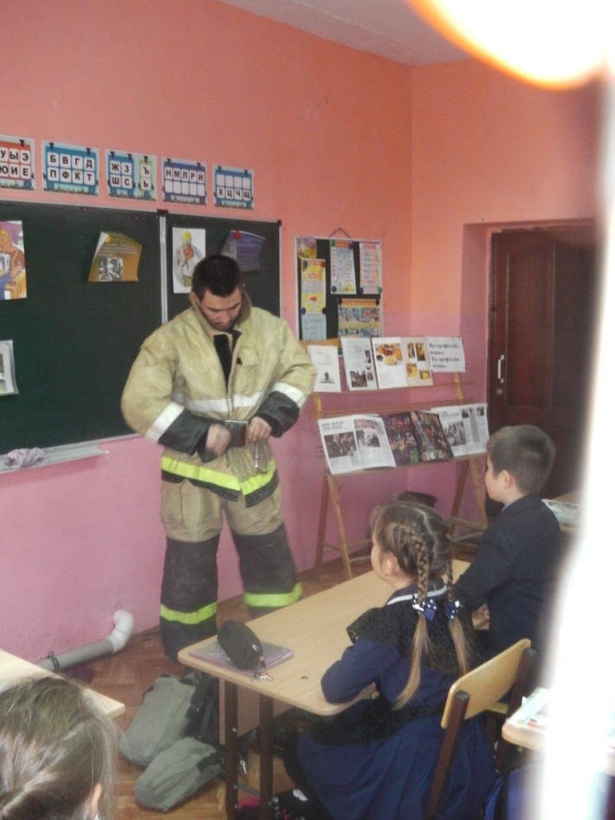
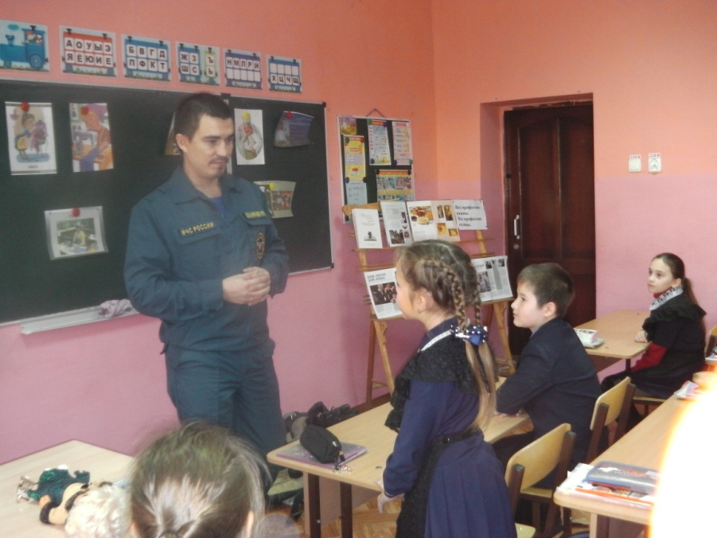

Slide 12
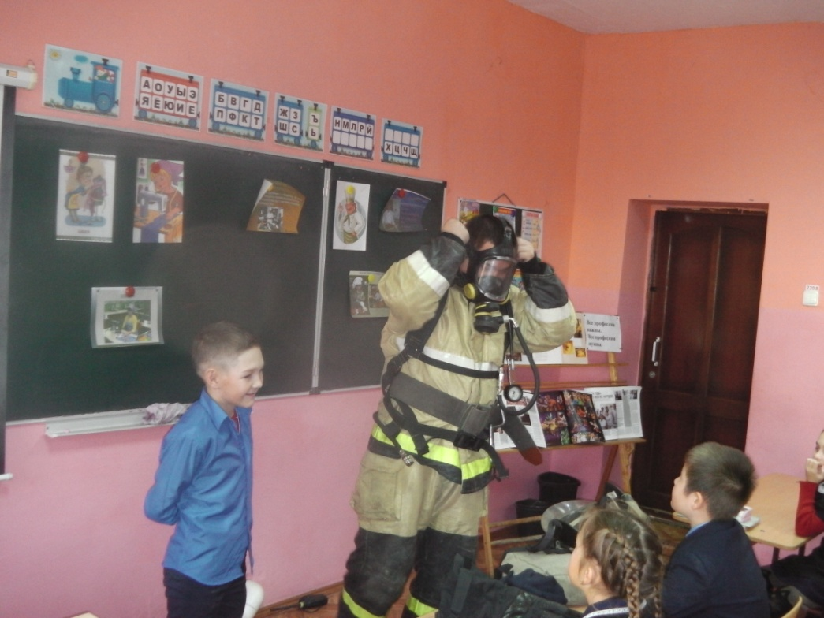
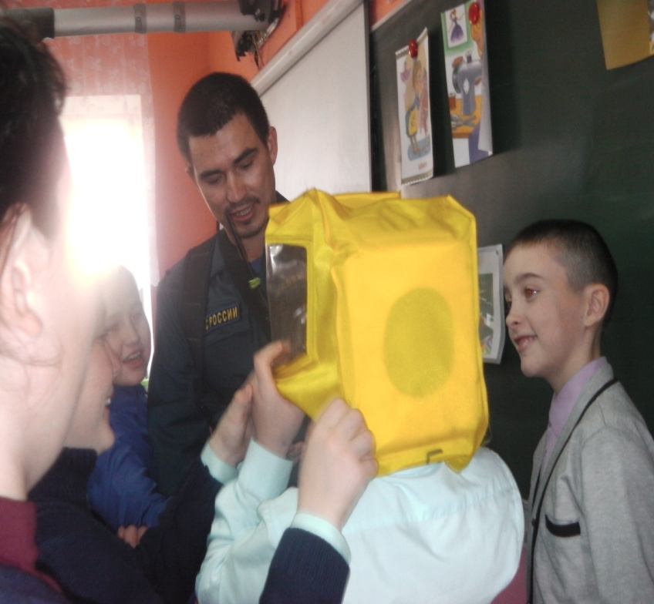
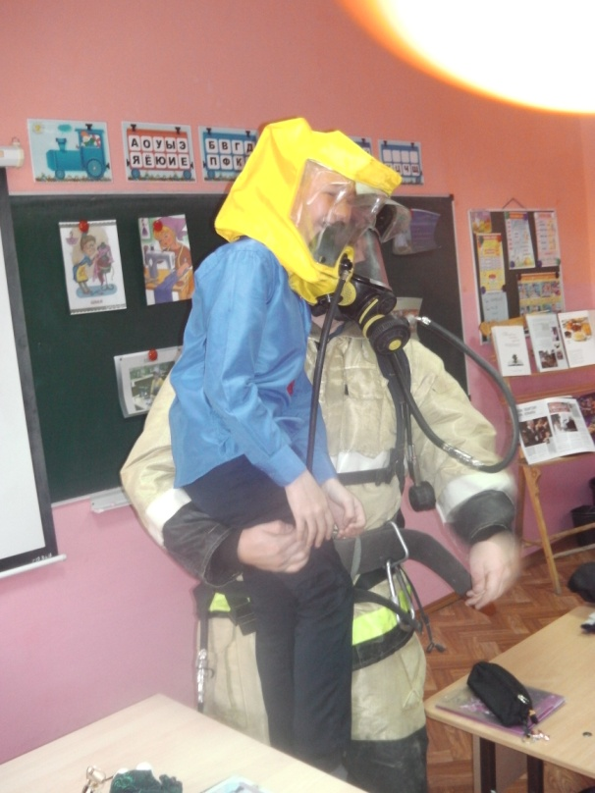
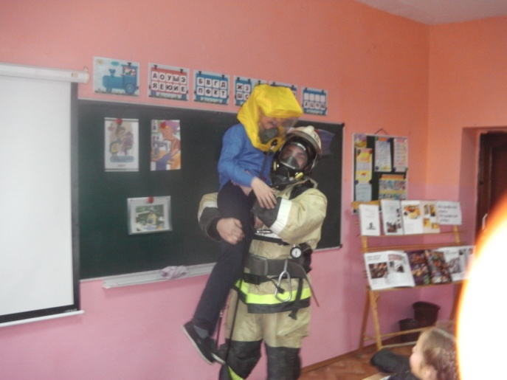
Спасательная операция прошла успешно

Slide 13
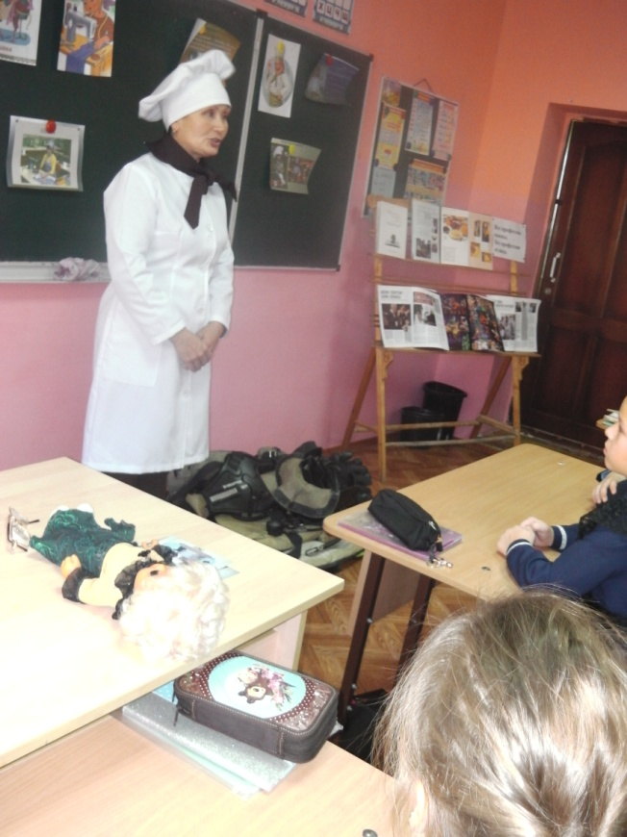
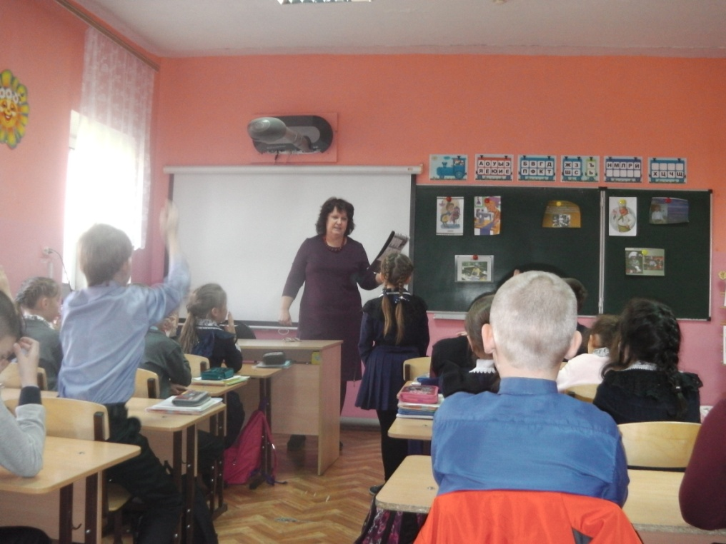
Мы в профессии играем, по душе их выбираем…

Slide 14
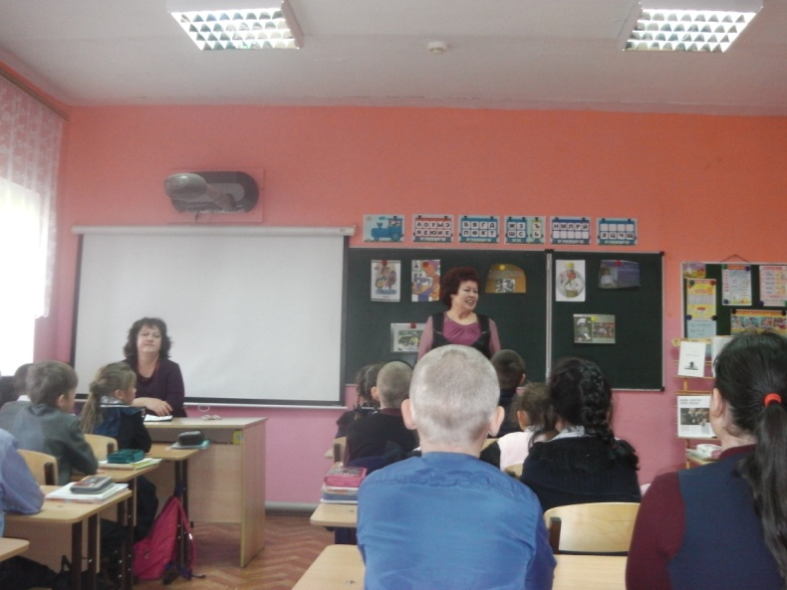
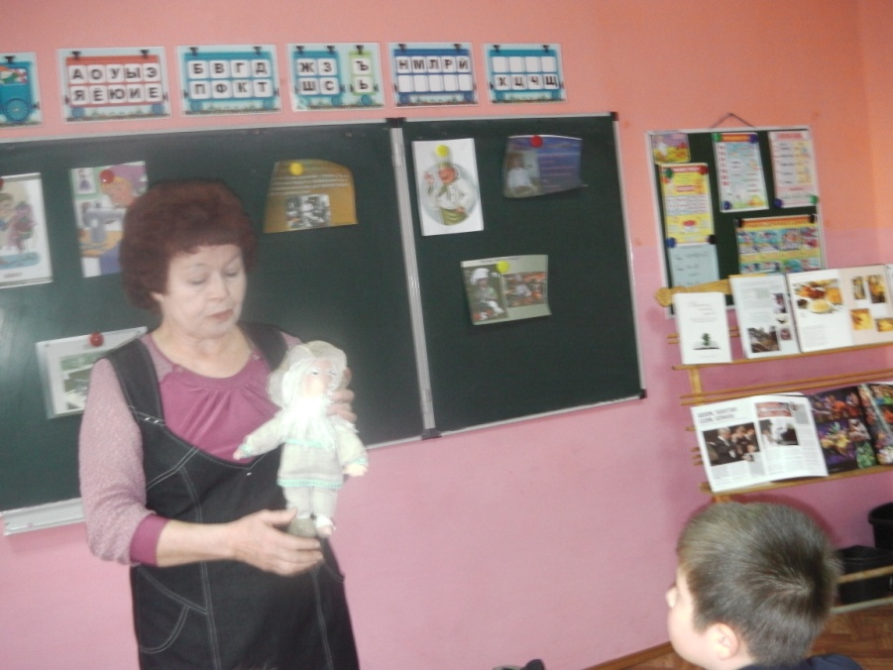
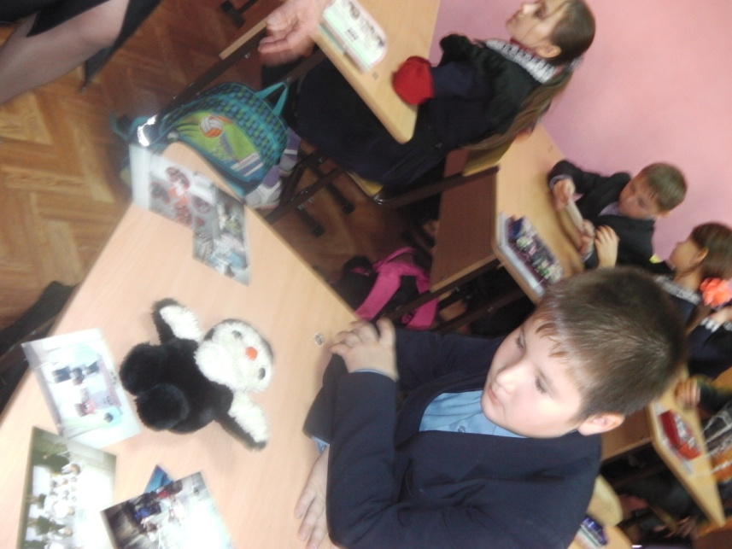
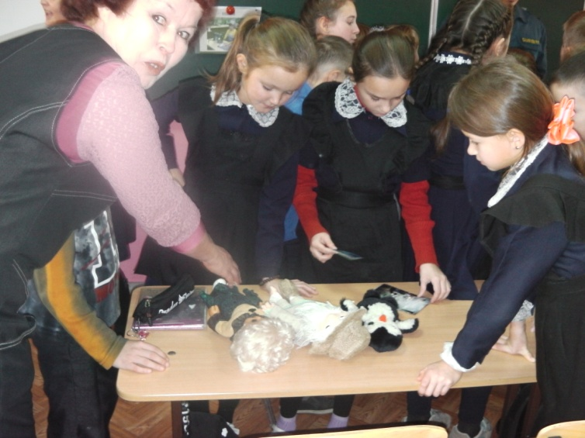
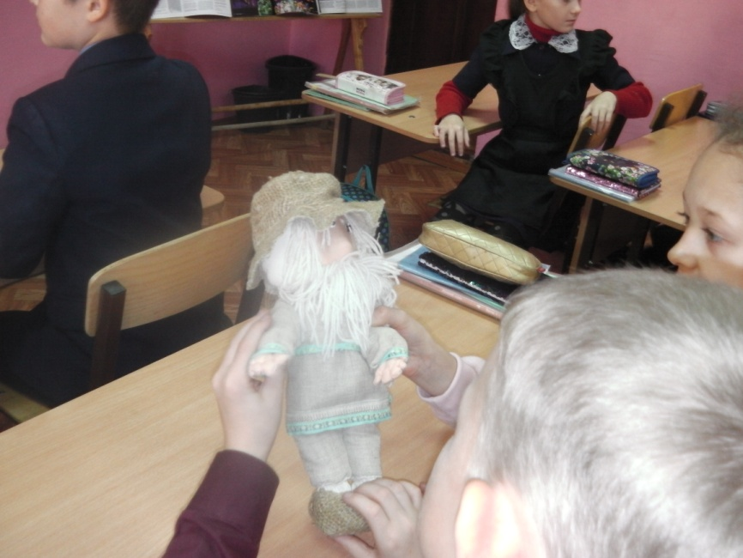
Татьяна Леонидовна рассказала о своём швейном мастерстве.

Slide 15
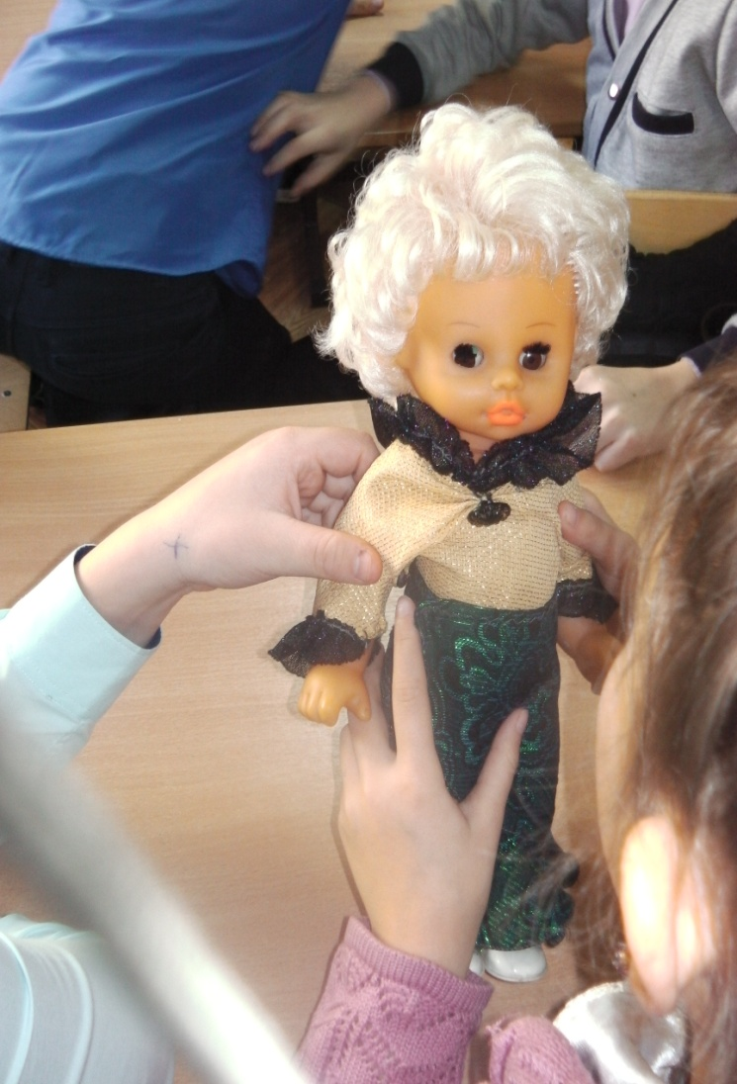

Я швеёй пошла бы работать- пусть меня научат!

Slide 16
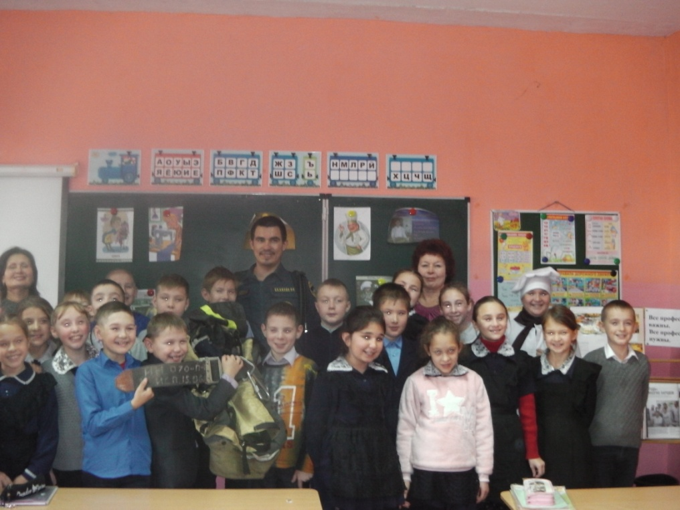
Спасибо за внимание !!!

